Slide 1

PASTERIZIRANE MESNINE

Slide 2
PASTERIZIRANE MESNINE
BARJENE KLOBASE
POLTRAJNE KLOBASE
HLADETINASTE KLOBASE
KUHANE KLOBASE
PREKAJENO MESO
KONZERVIRANO MESO
MASTI IN MAŠČOBNI IZDELKI

Slide 3
1. BARJENE KLOBASE
Narejene so iz mesne emulzije in drugih sestavin živalskega izvora, soli, aditivov, začimb, začimbnih ekstraktov, arom, vode, ledu…
Polnjene so v naravne ali umetne ovitke.
Klobase so toplotno obdelane z ali brez dimljenja.
Mednje sodijo: hrenovke, posebna klobasa, pariška klobasa

Slide 4
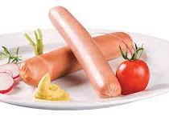
HRENOVKE
Kot hrenovka se poimenuje mesni izdelek, ki vsebuje najmanj 75 % mesnega testa iz govejega in prašičjega mesa in največ 25 % slanine. V nadevu so lahko dodatne sestavine, ki so razvidne iz imena.
Polni se v naravna čreva ali kolagenske ovitke.

Slide 5
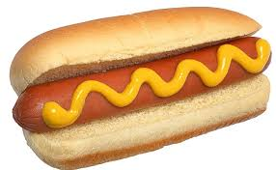
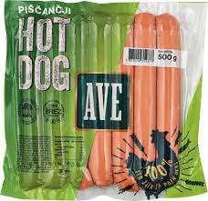
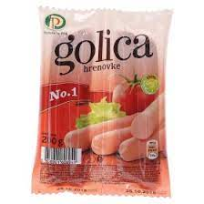
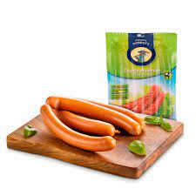
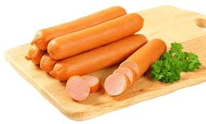
HRENOVKE

Slide 6
POSEBNA KLOBASA
Je mesni izdelke, ki vsebuje najmanj 75 % mesnega testa iz govejega ali prašičjega mesa in največ 25 % slanine.
Lahko se proizvaja tudi iz drugih vrst mesa (piščančja, puranja…).
Nadev se polni v umetne ali naravne ovitke.

Slide 7
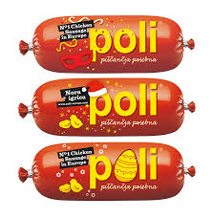
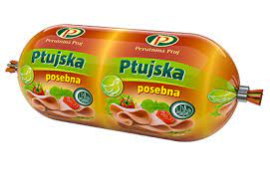
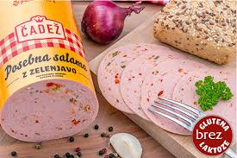
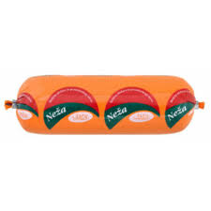
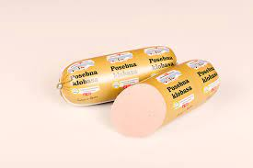
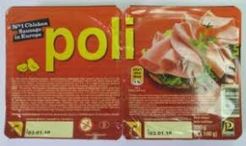
POSEBNA KLOBASA

Slide 8
PARIŠKA KLOBASA
Se imenuje izdelke, ki vsebuje najmanj 75 % mesnega testa iz govejega in prašičjega mesa in največ 25 % slanine.
Lahko se proizvaja tudi iz drugih vrst mesa (piščančja, puranja, konjska…).
Del slanine mora biti trdna slanina, kockana in vidna na prerezu.
Nadev se polni v umetne ali naravne ovitke.

Slide 9
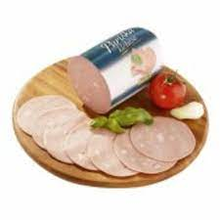
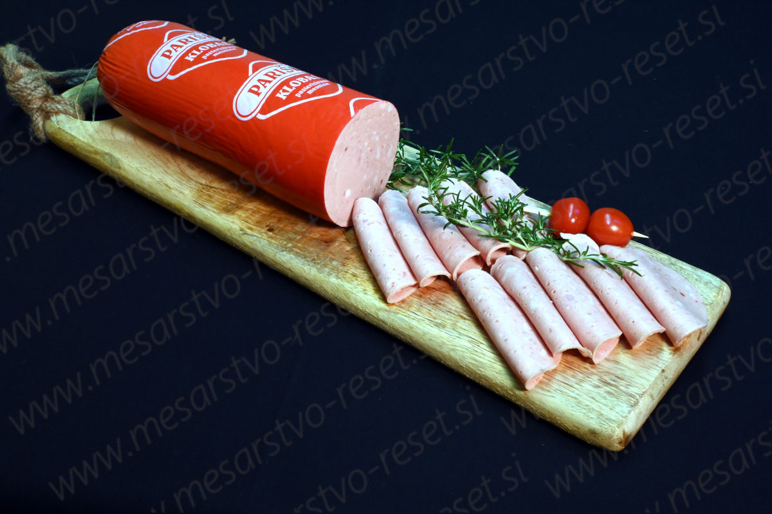
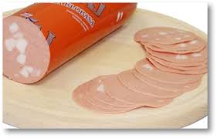
PARIŠKA KLOBASA

Slide 10
2. POLTRAJNE KLOBASE
So mesni izdelki iz razdetega mesa, slanine, mesnega testa in drugih sestavin živalskega izvora, soli, aditivov, začimb, arom, vode ali ledu.
So toplotno obdelane z ali brez dimljenja.
Mednje sodijo: tirolska klobasa, ljubljanska klobasa, šunkarica, kranjska klobasa.

Slide 12
TIROLSKA KLOBASA
Je mesni izdelek, ki vsebuje najmanj 45 % razdetega prašičjega mesa velikosti najmanj 8 mm, 25 % trde slanine ter 30 % mesnega testa, sol, aditive in začimbe.
Imeti mora tipičen okus po kumini in česnu.
Polni se v umetne ovitke črne barve.
Uporaba dodatnih sestavin ni dovoljena.

Slide 13
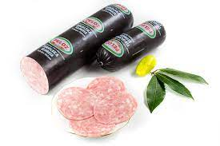
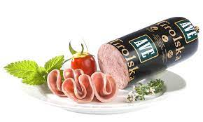
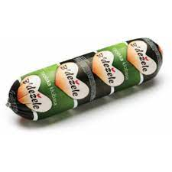
TIROLSKA KLOBASA

Slide 14
LJUBLJANSKA KLOBASA
Poimenuje se mesni izdelek, ki je narejen iz najmanj 25 % govejega mesa, 25 % trdne slanine ter 30 % mesnega testa, soli, začimb, dovoljenih aditivov in tehnoloških dodatkov.
Imeti mora značilen okus po začimbah: piment in ingver.
Polni se v umetne ovitke rjave barve.

Slide 15
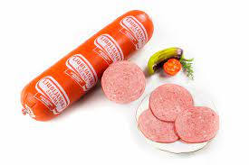
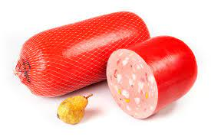
LJUBLJANSKE KLOBASE

Slide 16
ŠUNKARICA
Je mesni izdelek, ki je izdelan iz grobo zrezanega prašičjega stegna ali plečeta na kose, večje od 2 cm, 10 % mesnega testa in 10 % trdne slanine, soli, dovoljeni aditivi, začimbe in tehnološki dodatki.
Ima značilen okus po koriandru.
Polni se v umetne ovitke in toplotno obdela.

Slide 17
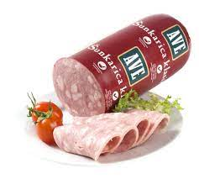
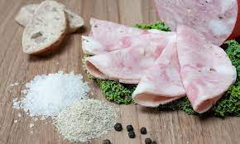
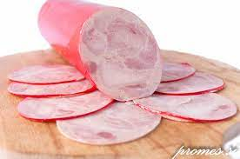
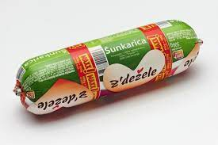
ŠUNKARICA

Slide 18
3. HLADETINSTE KLOBASE
So mesni izdelki v katerih so mišično in maščobno tkivo povezani med seboj z naravno želatino. Naravno želatino dobimo s kuhanjem svinjske kože, kit, tetiv, glave…
Mednje sodita TLAČENKA IN ŽOLCA.

Slide 19
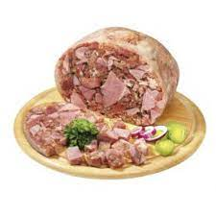
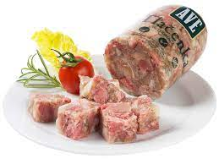
TLAČENKA
Je izdelek, ki je narejen iz najmanj 50 % mesa kuhanih prašičjih glav ali razsoljenega prašičjega mesa, jezikov, kožic in juhe.
Nadev se polni v naravne ali umetne ovitke.

Slide 20
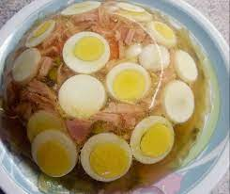
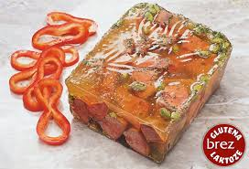
ŽOLCA
Je mesni izdelek, ki je poizveden kot tlačenka, le da vsebuje najmanj 30 % mesa ali mesnine.

Slide 21
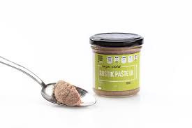
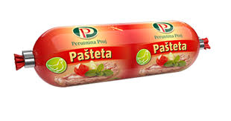
4. KUHANE KLOBASE
izdelek iz kuhanega mesa, drobovine, kožic, soli, začimb…
polnijo se v naravne ali umetne ovitke
PAŠTETA (lahko vsebuje največ 35 % maščob, najmanj 15 % jeter)

Slide 22
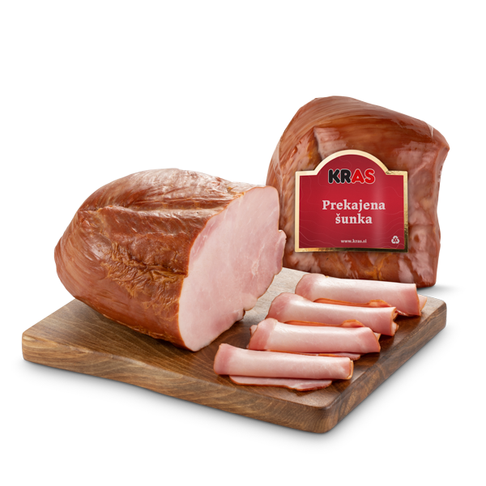
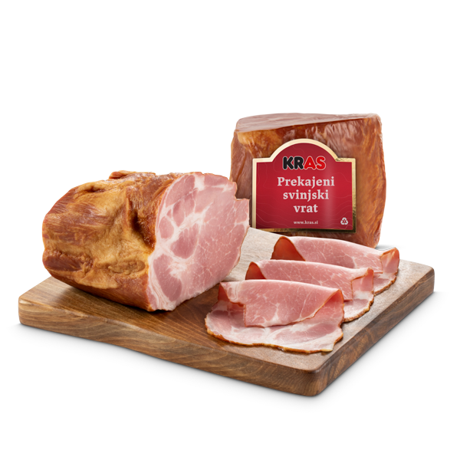
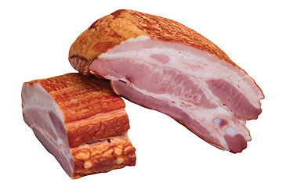
5. PREKAJENO MESO
So mesni izdelki pridobljeni s soljenjem ali razsoljevanjem večjih kosov mesa, prekajevanjem in toplotno obdelavo.
Poznamo: prekajena rebra, prekajena šunka, prekajen vrat…

Slide 23
6. KONZERVIRANO MESO
So mesni izdelki iz celih kosov mesa brez kosti, z dodatkom maščobnega tkiva, drobovine, soljo, začimbami…
Meso je razsoljeno, gneteno in masirano, ter nato še hladno ali toplo dimljeno.
Meso je toplotno obdelano v kalupih ali v embalaži.
Izdelki: kuhan pršut, pečena šunka, kuhano pleče, pečena hamburška slanina, pečen goveji jezik, meso iz zaseke (tunke)…

Slide 24
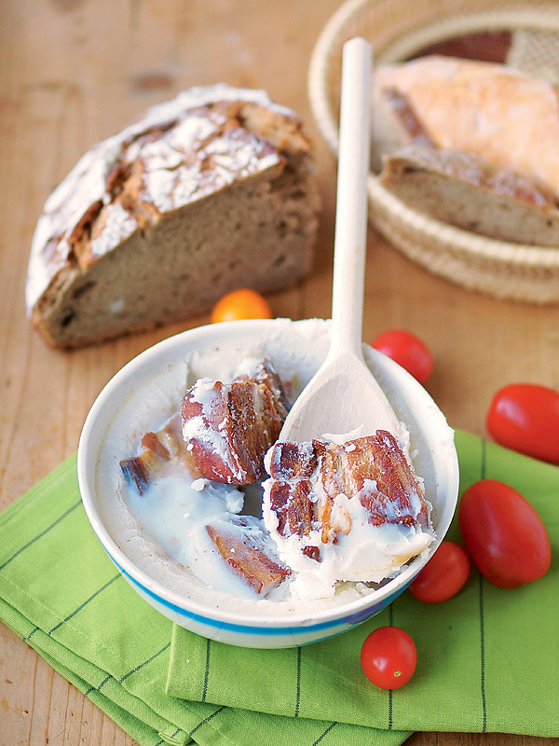
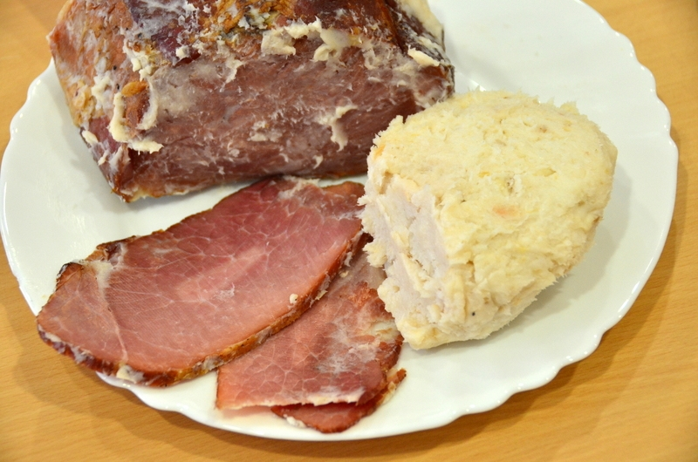
MESO IZ ZASEKE
Je izdelek, ko svinjsko meso najprej suho ali mokro solimo ali razsoljujemo, nato ga običajno dimimo in na konce še toplotno obdelamo s kuhanjem ali pečenjam. Tako obdelano meso shranjujemo v zaseki ali masti.
Prodaja se meso z zaseko, pri čemer mora biti mesa vsaj 60 %.

Slide 25
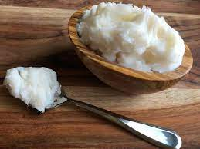
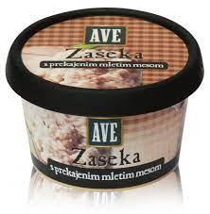
7. MAST IN MAŠČOBNI IZDELKI
So izdelki, ki jih dobimo s topljenjem maščobnega tkiva prašičev in govedi.
Poznamo svinjsko mast in goveji loj.
V to skupino spadajo tudi zaseka in ocvirki.

